Slide 1
Introdução ao Domain-Driven-Design DDD
Ivan Paulovich Arquiteto de Softwares Banco Olé Consignado – Julho/2017

Slide 2






Ivan Paulovich
De 2012 à 2014
www.100loop.com

Slide 3
Agenda
Linguagem Ubíqua
Bounded Context
Tipos de Domínio
Core Domain
Livros sobre DDD
Estilos Arquiteturais
Building Blocks
Dúvidas?

Slide 4
Linguagem Ubíqua
Domain experts
Linguagem Ubíqua
Equipe de Devs
Palavras e verbos que refletem a semântica do negócio limitados a um contexto.

Slide 5
Linguagem Ubíqua
Aspectos técnicos da modelagem
Design Patterns Técnicos
Linguagem Ubíqua
Bounded Contexts
DDD Patterns
Conceitos chave de negócio
Termos técnicos
Termos de negócio que devs não entendem
Conceitos de negócio que não são o foco

Slide 6
Linguagem Ubíqua
A linguagem ubíqua é falada dentro de um Bounded Context.
Os termos precisam ser claramente definidos, não ambíguos e consistentes.
Muito importante numa conversação entre especialistas de domínio e desenvolvedores.
A linguagem ubíqua deve evoluir progressivamente.
Se a linguagem ubíqua não está clara então há trabalho a ser feito.

Slide 7
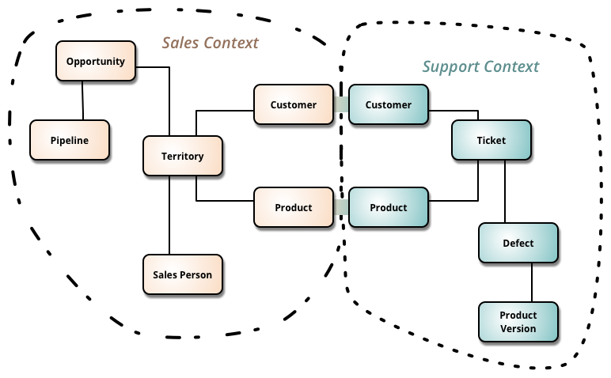
Bounded Context
https://martinfowler.com/bliki/BoundedContext.html

Slide 8
Bounded Context
Áreas de domínio exploradas isoladamente
Definido ao longo que os requisitos são avaliados e a linguagem construída

Slide 9
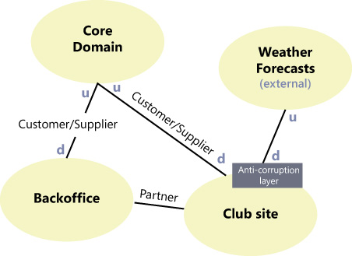
Context Map
Relacionamentos
Partnership
Shared Kernel
Open Host Service
Customer/Supplier
Big Ball Of Mud
Conformist
Anticorruption Layer
Separate Ways
Published Language

Slide 10
Tipos de Domínio
Um Modelo pode ser:
O Core Domain
Um Domínio de Suporte
Um Domínio Genérico
Foque o esforço de modelagem no Core Domain
Considere outsourcing pra o Domínio de Suporte
Adquira Domínios Genéricos

Slide 11
Core Domain
Identifique o seu Core Domain
Analise o seu Core Domain
Foque os recursos no Core Domain

Slide 12
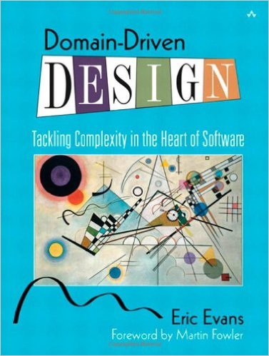
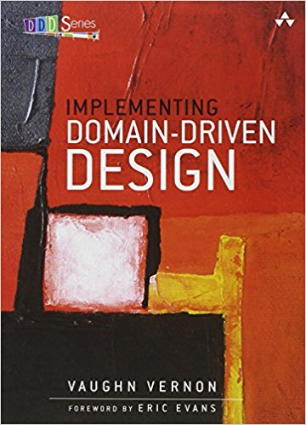
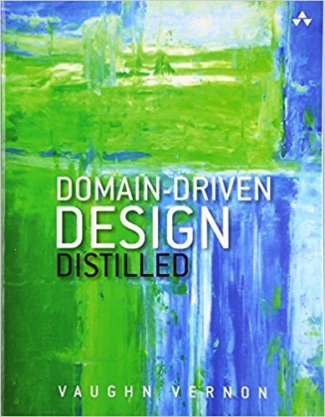
Livros sobre DDD

Slide 13
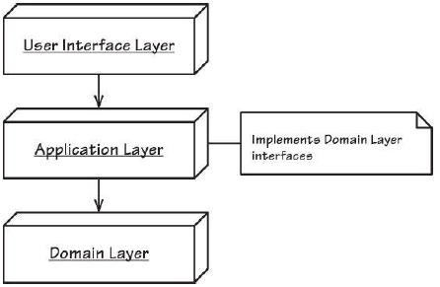
Estilos Arquiteturais

Slide 14
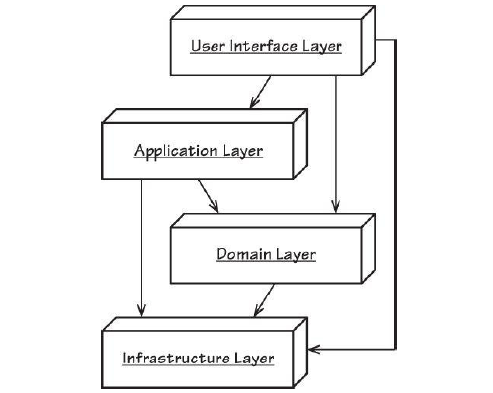
Estilos Arquiteturais

Slide 15
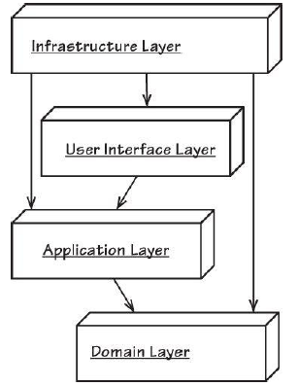
Estilos Arquiteturais

Slide 16
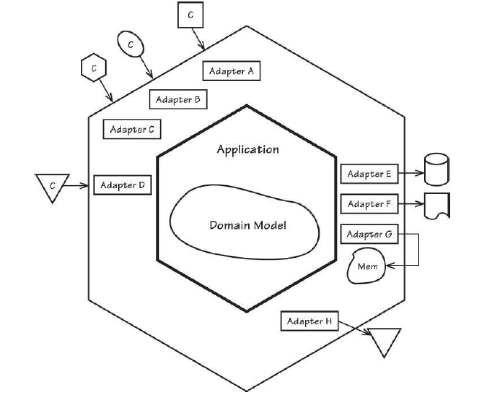
Estilos Arquiteturais

Slide 17
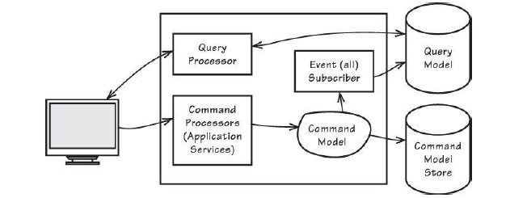
Estilos Arquiteturais

Slide 18
Dependency Inversion Principle
“Módulos de mais alto nível não devem depender de módulos de mais baixo nível. Ambos devem depender de abstrações.
Abstrações não devem depender de detalhes. Detalhes devem depender de abstrações.”
Robert C. Martin

Slide 19

DDD Building Blocks
* Entidades
* Tipos de Valor
*Agregações
* Repositórios
* Serviços
* Domain Events

Slide 20
Entidades
Possui uma Identidade e Estado
Persistência
Somente uma responsabilidade
Pode ser constituída por outras entidades e tipos de valor

Slide 21
Tipos de Valor
Não possuem identidade
Imutável
Definido pelos seus atributos
Regras de negócio fazem parte dos tipos de valor

Slide 22
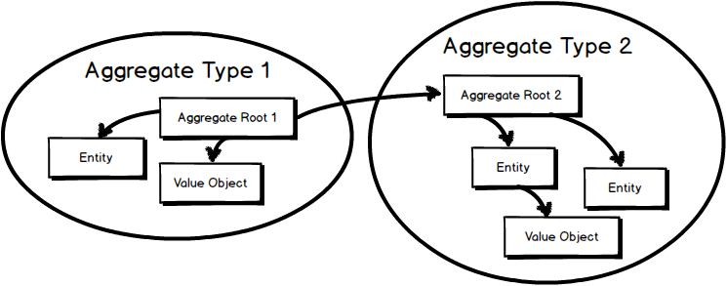
Agregações
Um grupo de entidades e tipos de valor relacionados
Define um escopo de transação e de tratamento de concorrência
Um Bounded Context terá múltiplas agregações

Slide 23
Agregação Raiz
Uma entidade pode ser uma agregação raiz
Referências externas somente conhecem agregações raiz
Persista a agregação raiz e o grafo de objetos relacionados

Slide 24
Repositórios
Realiza a persistência de uma agregação

Slide 25
Serviços
Regras e operações que não pertencem natualmente a um objeto de domínio
Não guardam estado
São imutáveis

Slide 26
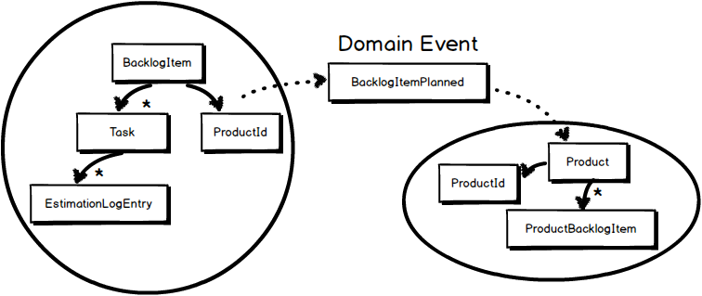
Domain Events

Slide 27
Dúvidas?

Slide 28
Referências
Introduction to DDD - Adam Štipák https://www.slideshare.net/WEBtlak/introduction-to-ddd-adam-tipk
Domain-Driven Design at ZendCon 2012 http://bradley-holt.com/2012/11/domain-driven-design-at-zendcon-2012/
Architecting and Implementing Domain-Driven Design Patterns with Microsoft .NET https://channel9.msdn.com/Events/TechEd/Europe/2014/DEV-B211
Modern Software Architecture-Domain Models, CQRS, and Event Sourcing – Notes https://www.slideshare.net/ChinhNguyen49/modern-software-architecturedomain-models-cqrs-and-event-sourcing-notes
Domain Driven Design https://pt.slideshare.net/shadrik/domain-driven-design-52410778
Modeling Aggregates with DDD and Entity Framework https://vaughnvernon.co/?p=879

